Slide 1
Cigány bölcsődal
Leksa Manush
Készítette: Pakayné péter Krisztina

Slide 2
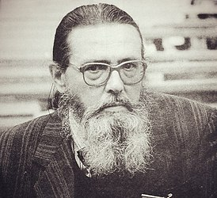
Leksa Manush világszerte „a nyelvi zseni” titulust vívta ki magának joggal. A romák pedig „a cigányok apja”-ként tisztellték mérhetetlen tudása és bölcsessége miatt, és mert a cigány ember minden gondolatát, lélegzését, szívverését átélte és sugározta.
Szülei vándorló cigányok voltak, akik 1926-ban Szmolenszkből érkeztek Moszkvába, ahonnan már nem mentek tovább. Leksa (Lex) fiuk itt született meg és itt élte le élete legnagyobb részét. Anyja Moszkvába érkezésüktől kezdve keményen dolgozott sokféle munkát, amit csak lehetett. Anyja élete a kemény munkát, a szigorú erkölcsöt, mások tiszteletét és megbecsülését példázta, amit családon belül is érvényesített. Apja művészi hajlamokkal rendelkezett, zenélt, leginkább harmonikán és szájharmonikán szeretett játszani. Két nagybátyja (apja két testvére) színész volt.
Született: 1942., Riga, Lettország
Meghalt: 1997. május 25., Moszkva, Oroszország

Slide 3
ringat

Slide 4
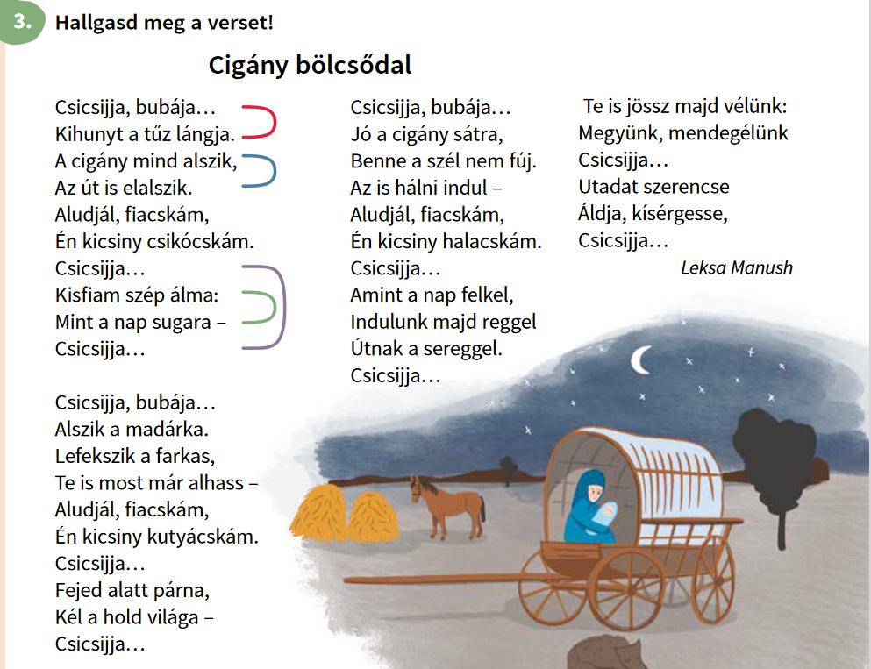

Slide 7
2.
4.
1.
3.

